Slide 1
『伊勢崎市肥料価格高騰対策助成金事業』
肥料価格の高止まりが続く中、堆肥等の資源の活用を進めるための取組を行う農業者に対し、特殊肥料等のコスト上昇分の一部を支援し、農業経営の安定及び本市の継続的な農業振興を図ることを目的として実施するものです。
【対象者】市内在住の農業者
市内に住所を有する個人事業主、又は市内に主たる事務所を置く法人。
【助成金額】堆肥等対象肥料のコスト上昇分の５０％以内 (対象経費の約16%)
助成金額=(当年の対象経費-(当年の対象経費÷価格上昇率1.5))×0.5以内
上昇率は、農林水産省が実施する「農業物価統計調査」に基づく。
また予算の都合で助成率が按分になる場合があります。
【対象経費】令和７年秋肥分及び令和８年春肥分の
堆肥等対象肥料の購入経費（裏面も要参照）
・令和７年６月１日から令和８年５月３１日までに納品され、支払いが完了したもの。
（金額が確定したもの。）
・対象となる堆肥等の肥料は肥料法に基づく、特殊肥料および特殊肥料等入り指定混合肥料、
混合堆肥複合肥料、また原料に含む割合が最も大きいものが有機質である複合肥料、有機質
肥料が含まれます。
・また保証票等により上記が確認できるものに限る。
【申請方法】１１月６日までに申請書類を提出（詳細は別紙１参照）
申請の詳細について必ず別紙を確認してください。
・申請方法：受付会（別紙参照） 受付会以降は、伊勢崎市役所 農政課 窓口にて個別受付
・必要書類：⑴申請書（受付時に配布） ⑵入金のための通帳（過年度申請の方は不要）
以下、主に商系様購入分を対象経費に含める場合に必要。
⑶別紙様式「購入実績一覧」（同封 要事前記入）
⑷対象肥料の商品名、数量、支払金額、納品日等が確認できるものの写し(納品書、請求書等)
※商品名等が明記されておらず、不明瞭なものは対象外。レシートの場合、特に注意。
⑸肥料袋の写真（裏面参照）
【助成金の振込】1月末までに指定の口座に振り込み予定です
【問い合わせ先】
事業内容全般：伊勢崎市役所 農政課 TEL：0270-27-2757
JA購入分・受付会の実施について：JA佐波伊勢崎 営農支援課 TEL：0270-27-3030

Slide 2
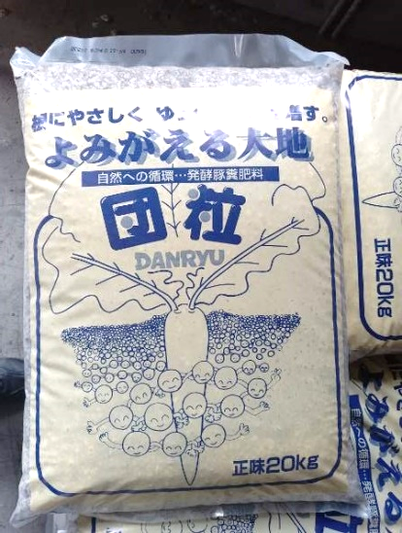
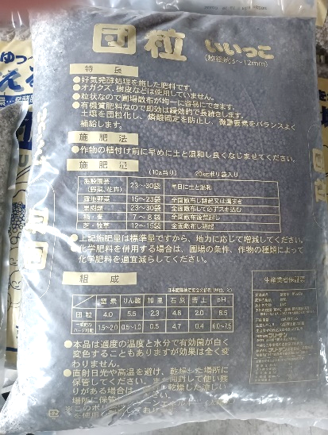
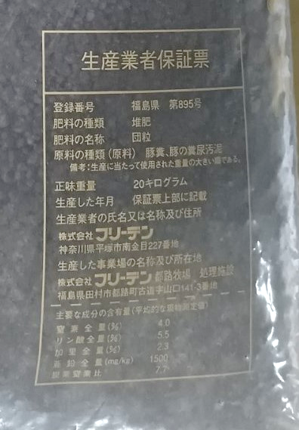
【対象銘柄の一例】
肥料の名称 | 届出した都道府県・登録番号 | 取扱
団粒 | 福島県第895号 | ＪＡ
ぐんま野菜応援団808Ｐ | - | ＪＡ
粒状発酵有機634(むさし） | - | ＪＡ
レオグリーン | 埼玉県特肥第1058号 | ＪＡ
ぐんま野菜応援団834ＢＲ | - | ＪＡ
エコレット208号 | 生第93784号 | ＪＡ
団粒ペレット | 福島県第895号 | ＪＡ
菜活有機088 | - | ＪＡ
レオグリーン特号 | 埼玉県特肥第1052号 | ＪＡ
ペレカ有機020 | - | ＪＡ
タキアーゼＳ | 兵庫県第349号 | 商系
しき島6号 | 生第68119号 | 商系
明星1号 | 生第72146号 | 商系
燦々有機100 | 千葉県第1269号 | 商系
ネオソイルパワー | 生第80752号 | 商系
フジミバーク | 生第81024号 | 商系
【一例以外の銘柄について】
表面の【対象経費】に該当するものであれば、上記一例以外の銘柄でも
本事業の対象とできる場合があります。
・保証票の種類に「堆肥」「特殊肥料入り指定混合肥料」等の該当の肥料の種類の
記載があるもの。
・原料の一番左（割合が一番大きいもの）の記載が有機質である複合肥料。
その場合は肥料袋の写真を下記のように1枚ずつ計3枚提出いただくようお願い致します。
肥料袋 表面
肥料袋 裏面
（原料が読めるように）
保証票（読める様に）

Slide 3
別紙１
【申請方法】について
●申請受付会日程 申請期間：10月26日～11月６日
 | 申請地区 | 場 所 | 開催日 | 時間
1 | さかい地区 | さかい営農センター 会議室 | 10月26日(月) | 午前9時00分～11時30分頃 午後1時30分～4時頃
2 | いせさき地区 | ＪＡ佐波伊勢崎 本店 ２階 営農集団室 | 10月27日(火) | 午前9時00分～11時30分頃 午後1時30分～4時頃
3 | あずま地区 | あずま営農センター 会議室 | 10月28日(水) | 午前9時00分～11時30分頃 午後1時30分～4時頃
4 | あかぼり地区 | あかぼり営農センター 会議室 | 10月29日(木) | 午前9時00分～11時30分頃 午後1時30分～4時頃
5 | 全地区 予備日 | ＪＡ佐波伊勢崎 本店 ２階 営農集団室 | 10月30日(金) | 午前9時00分～11時30分頃 午後1時30分～4時頃
・受付会での申請が困難な方につきましては、
11月2日以降、伊勢崎市役所 農政課 窓口 にて個別受付となります。
事前にご連絡いただけると幸いです。
●【必要書類】
⑴申請書（受付時に配布）
申請の際にご記入いただきます。誓約事項署名、振込口座情報記入等。押印不要。
⑵入金のための通帳
本助成金の入金を希望される口座の通帳をご準備願います。
※令和７年度伊勢崎市肥料価格高騰対策助成金に申請された方については、その際の入金口座から変更がなければ、不要になります。
◎以下の書類は主に商系様購入分を対象経費に含める場合に必要となります。
⑶別紙様式【購入実績一覧】（要事前記入）
本通知に同封しております。場合により作成に時間を要するものになりますので
記入例を参考に事前に別紙様式に記入の上、申請願います。
⑷対象肥料の商品名、数量、金額、納品日等が確認できるものの写し
上記⑶の根拠書類として添付が必要になります。
主に納品書と請求書で購入実績を確認しますが、領収書、レシート等でも該当と
なる記載があれば、根拠とすることができます。ただし商品名等が明記されてお
らず、不明瞭、照合できないものは対象外。特にレシートや手書伝票の場合は、
記載内容が根拠資料として明瞭かご注意願います。
⑸肥料袋の写真 （【対象銘柄の一例】 に記載のある銘柄は不要）
【対象銘柄の一例】に記載のない肥料銘柄についても【対象経費】に記載のある
要件を満たす銘柄については、⑶、⑷と併せて肥料袋の写真を提出いただければ
対象とすることができます。撮影の方法は【一例以外の銘柄について】を
参照願います。

Slide 4
別紙２
助成金申請のための【必要書類】フローチャート
ここからスタート
新規申請 もしくは
入金口座の変更がある
⑴申請書（受付時配布）のみ必要
そのまま申請受付へ
商系様購入分を【対象経費】として申請する
はい
いいえ
（ＪＡ購入分のみ申請する）
いいえ
⑴申請書（受付時配布）と
⑵入金のための通帳が必要
申請受付へ
購入した肥料銘柄は、【対象銘柄の一例】の中にある
はい
いいえ
【対象経費】に記載のある種類の肥料である
【対象経費】に含めることができません
はい
はい
いいえ
【一例以外の銘柄について】に記載のあるように
⑸肥料袋の写真を３枚撮影した
いいえ
はい
⑶別紙様式【購入実績一覧】を作成した
商系様購入分は【購入実績一覧】を
作成しないと申請ができません
いいえ
はい
下記項目のすべてが⑷根拠書類の何れかで確認ができる
【購入実績一覧】の内容が書類で確認できないものについては、【対象経費】に含めることができません
◎確認ができるもののみでの申請となります
納品年月日 ➡ 納品書・請求書 等
商品名 ➡ 納品書・請求書・領収書 等
いいえ
数量、支払金額 ➡ 請求書・領収書・通帳 等
はい
作成済の⑶別紙様式【購入実績一覧】、⑷根拠書類の写し、⑸肥料袋の写真（必要に応じて）が手元に揃っている
いいえ
はい
お手数ですが書類作成、コピー、印刷等の上、ご準備願います
また必要に応じてもう一度フローチャートをご確認ください
新規申請 もしくは 入金口座の変更がある
いいえ
はい
⑴申請書（受付時配布）、 ⑶別紙様式【購入実績一覧】、
⑷根拠書類の写し、⑸肥料袋の写真（必要に応じて）が必要
申請受付へ
⑴申請書、⑵入金のための通帳、 ⑶別紙様式【購入実績一覧】、
⑷根拠書類の写し、⑸肥料袋の写真（必要に応じて）が必要
申請受付へ

Slide 5
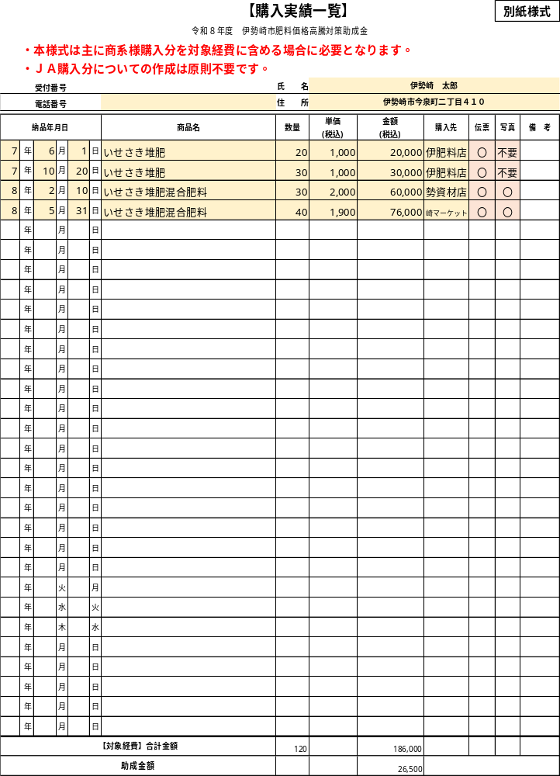
記入例
１．必要事項を記入
２．納品書、請求書等と内容が合致するように各項目を記入
納品年月日 ➡ 納品書・請求書 等
商品名 ➡ 納品書・請求書・領収書 等
数量、支払金額 ➡ 請求書・領収書・通帳 等
３．伝票・写真の確認欄を記入
・伝票欄には、⑷根拠書類に記載のある内容かどうかご確認後、〇を付けてください。
・写真欄には、「対象銘柄の一例」に記載がない銘柄を記入する際に、
写真を撮影いただいているか ご確認後、〇を付けてください。
・ 「対象銘柄の一例」に記載のある銘柄の場合は、不要と記載ください。
４．対象経費の合計を記入 助成金額は記入不要
・助成金額=(対象経費-(対象経費÷価格上昇率1.5))×0.5以内 にて
計算されます。 (対象経費の約16%)

